Slide 1
PRAKTIKUM METODE NUMERIK PERTEMUAN 1
Perkenalan MATLAB

Slide 2
Install MATLAB
Segera install dulu bagi yang belum.
Kalau sudah, nyantai dulu ☺
Untuk versi MATLAB bebas.

Slide 3
SEKARANG SAATNYA NGODING PAKAI MATLAB
Ngoding MATLAB itu mudah lo. Tidak seperti ngoding C, Java, PHP, dll.
So, jangan bosan ya hehe...

Slide 4
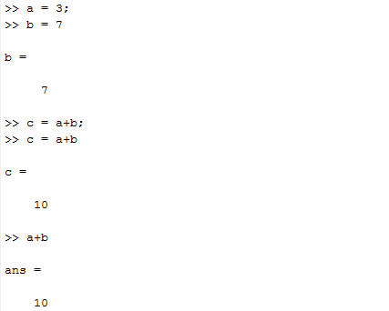
VARIABEL
>> a = 3;
>> b = 7
>> c = a + b;
>> c + b

Slide 5
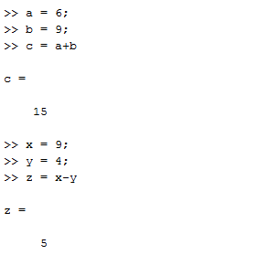
OPERASI
Penjumlahan :
>> a = 6;
>> b = 9;
>> c = a + b;
Pengurangan :
>> x = 9;
>> y = 4;
>> z = x-y;

Slide 6
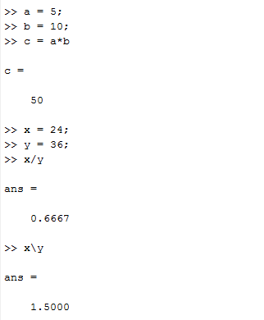
OPERASI
Perkalian :
>> a = 5;
>> b = 10;
>> c = a*b;
Pembagian :
>> x = 24;
>> y = 36;
>> x/y;
>> x\y;

Slide 7
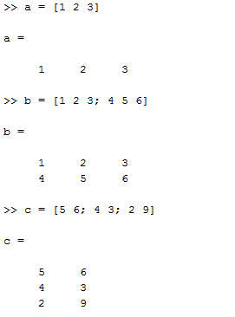
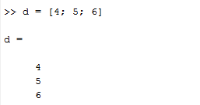
ARRAY MATRIKS
>> a = [1 2 3]
>> b = [1 2 3; 4 5 6]
>> c = [5 6; 4 3; 2 9]
>> d = [4; 5; 6]

Slide 8
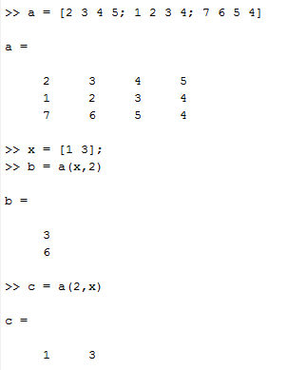
OPERASI MATRIKS
>> a = [2 3 4 5; 1 2 3 4; 7 6 5 4]
>> x = [1 3];
>> b = a(x,2)
>> c = a(2,x)

Slide 9
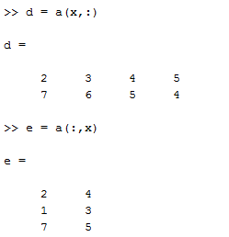
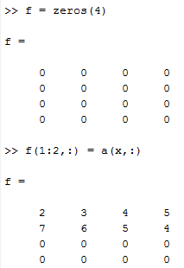
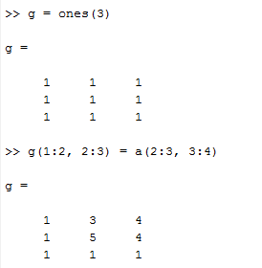
OPERASI MATRIKS
>> d = a(x,:)
>> e = a (:,x)
>> f = zeros(4)
>> f(1:2, :) = a(x, :)
>> g = ones(3)
>> g(1:2, 2:3) = a(2:3, 3:4)

Slide 10
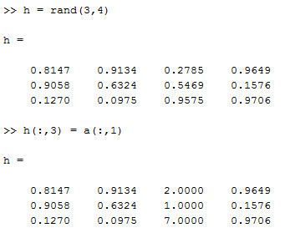
OPERASI MATRIKS
>> h = rand(3,4)
>> h(:,3) = a(:,1)
Dalam Operasi Matriks, ada 3 operasi spesifikasi matriks :
Zeros
Ones
Random

Slide 11
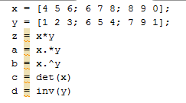
OPERASI MATRIKS

Slide 12
INPUT OUTPUT
Dalam MATLAB dapat menginput data dengan menggunakan fungsi :
input(‘...’);
Untuk outputnya dapat menggunakan dua fungsi
disp();
fprintf(‘...’,[variabel])

Slide 13
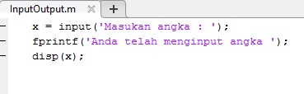
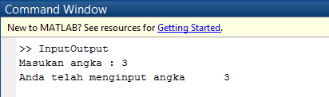
INPUT OUTPUT

Slide 14
DECISION
Dalam MATLAB mengenal fungsi if else dan switch.
Misalkan :
Program IPK
Program Konversi Suhu

Slide 15
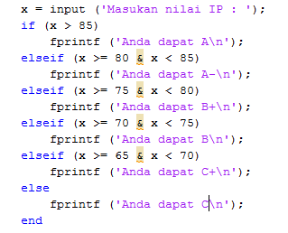
DECISION
Program IPK

Slide 16
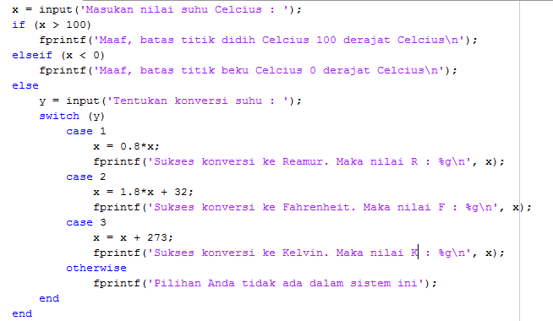
DECISION
Program Konversi Suhu

Slide 17
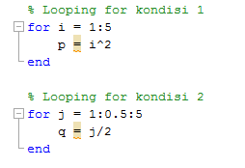
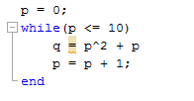
LOOPING
Dalam MATLAB mengenal for dan while do

Slide 18

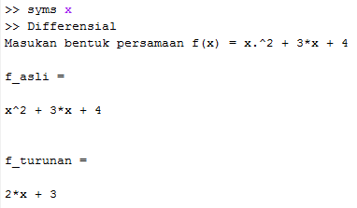
DIFFERENSIAL

Slide 19

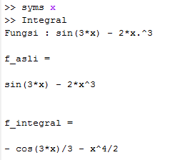
INTEGRAL

Slide 20


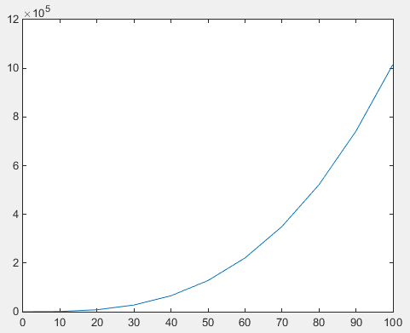
GRAFIK Grafik Garis 2D

Slide 21

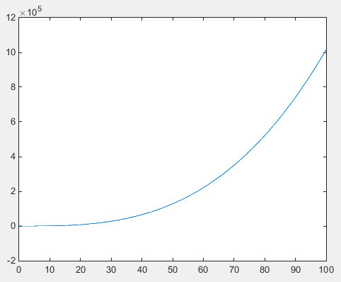
GRAFIK Grafik Garis 2D

Slide 22
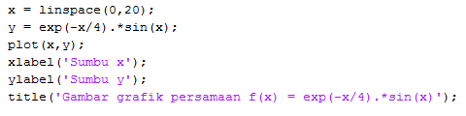
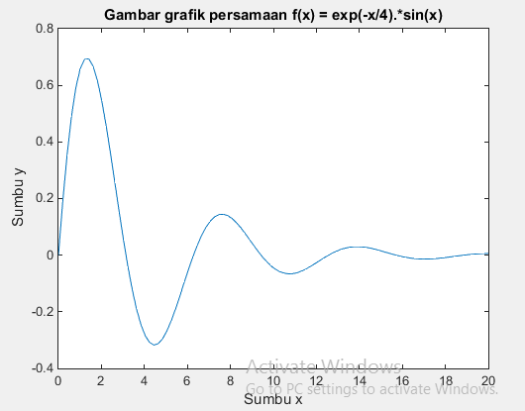
GRAFIK Grafik Garis 2D

Slide 23

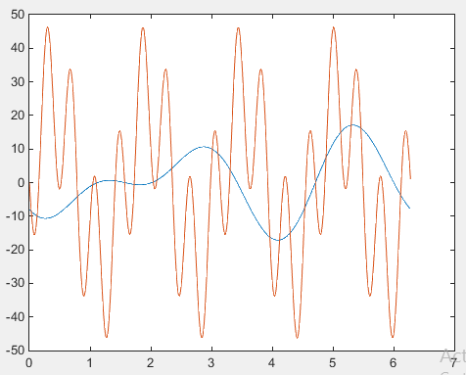
GRAFIK Grafik Garis 2D

Slide 24
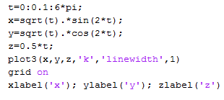
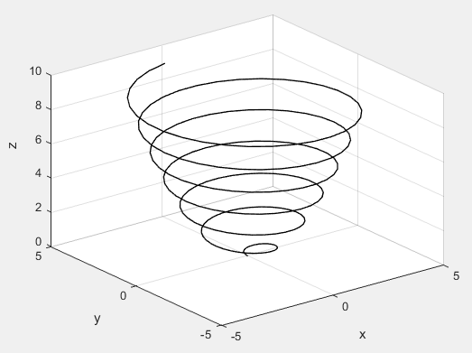
GRAFIK Grafik Garis 3D : LINE PLOT

Slide 25
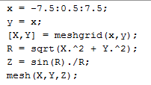
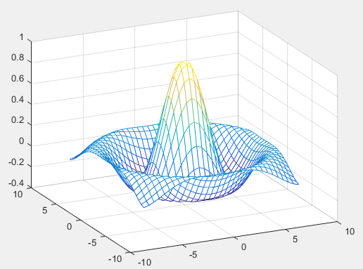
GRAFIK Grafik Garis 3D : MESH PLOT

Slide 26
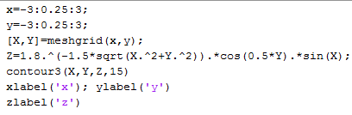
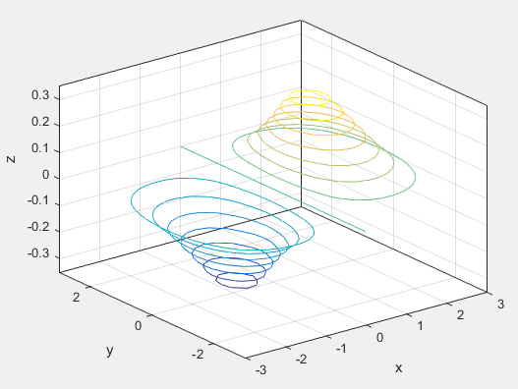
GRAFIK Grafik Garis 3D : CONTOUR PLOT

Slide 27
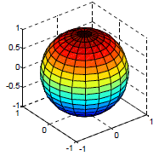
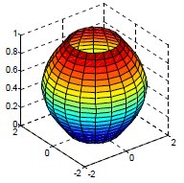
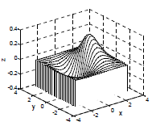
GRAFIK Grafik Garis 3D
Sphere Plot
Cylinder Plot
Waterfall Plot

Slide 28
GRAFIK Grafik Garis 3D Dan Masih Banyak Lagi ( Bisa dilihat di buku referensi yang aku sudah kasih )

Slide 29
Untuk materi pertemuan ini nanti saya share ke WA kalian hehe...

Slide 30
FINISH
Any Question ?

